Slide 1


Trường Tiểu học Đa Phúc
Chào mừng thầy cô và các em
học sinh đến với tiết
Công nghệ – Lớp 3
Giáo viên: Đỗ Thị Lệ Thanh

Slide 2






Slide 3






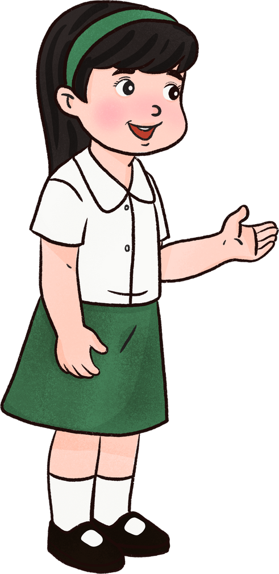
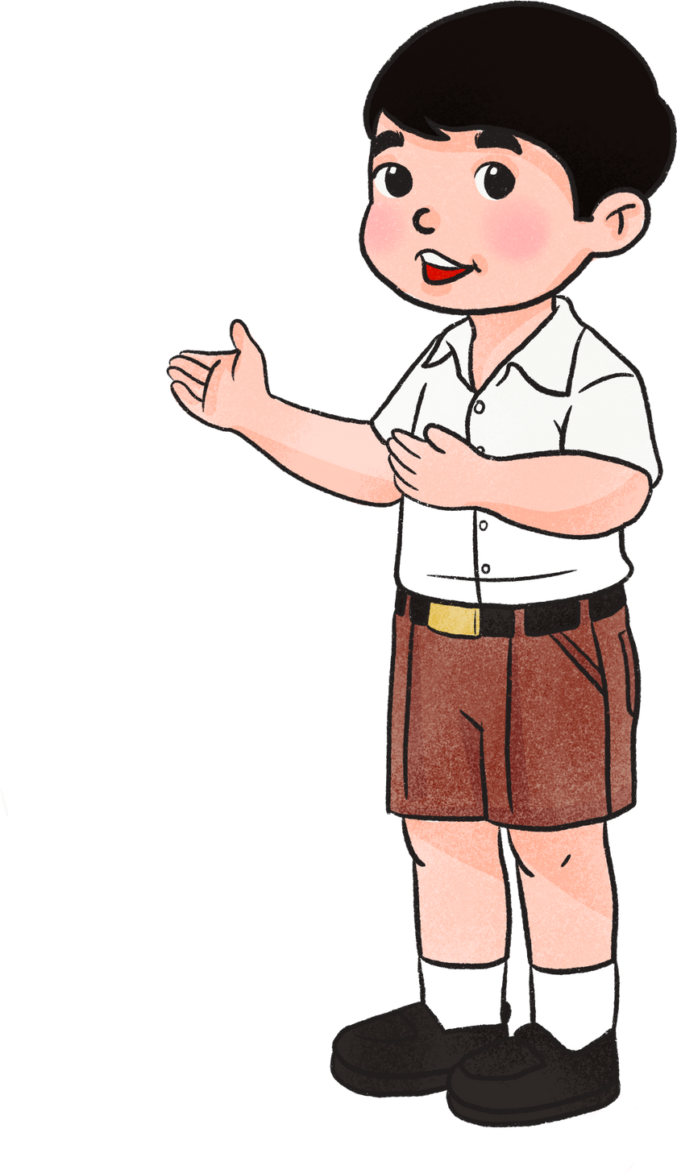





Slide 4


Slide 5
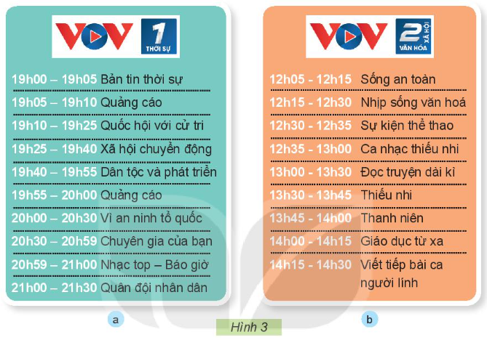

1. Em hãy đọc thông tin ở Hình 3 và cho biết tên chương trình phát thanh phù hợp với lứa tuổi học sinh.

Slide 6










Slide 7
Các chương trình phát thanh phù hợp với lứa tuổi học sinh
Sống an toàn
Ca nhạc thiếu nhi
Đọc truyện dài kì
Thiếu nhi
Thanh niên
Giáo dục từ xa

Slide 8
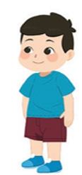
Ông bà em thường
nghe chương trình phát thanh nào?
Tại sao trong cùng một thời điểm ông bà, bố mẹ cùng nghe ra đi ô nhưng nội dung chương trình lại khác nhau?

Slide 9

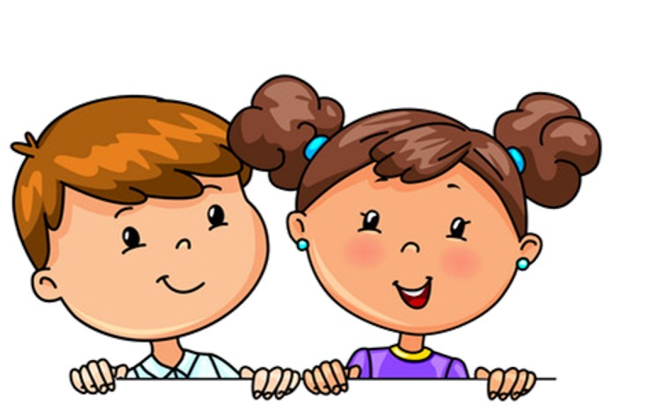
Đài phát thanh thường phát nhiều kênh phát thanh khác nhau.
Mỗi kênh phát thanh gồm nhiều chương trình phát thanh với nội dung đa dạng phù hợp với mọi lứa tuổi.

Slide 10


Slide 11
Em hãy chia sẻ với bạn tên và nội dung chương trình phát thanh có trong hình 3 mà em thích

Slide 13

Về nhà:
Phỏng vấn ông bà, bố mẹ về chương trình phát thanh mà họ yêu thích.

Slide 14


